Slide 1

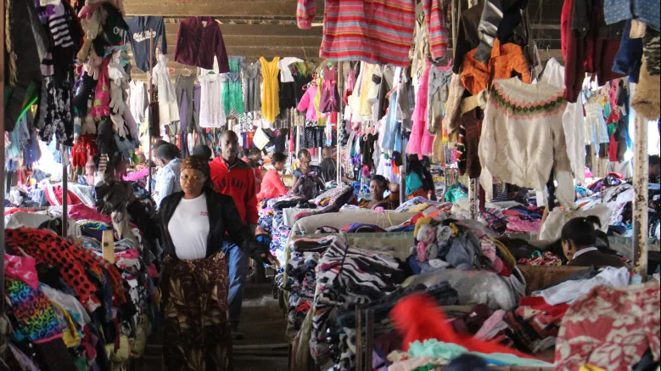
سوق البالة للملابس المستعملة

Slide 2
فهرس
1
2
3
4
5
نبذة
المشكلة و حلها
الاهداف الرئيسية
خطة تنفيذ المشروع
الملخص

Slide 3

نبذة عن المشروع
قد تركت الملابس المستعملة مكانها في سوق السلع، منذ فترة طويلة، وتحولت إلى تجارة ضخمة صارت أكثر أهمية، ولاسيما بين قطاع الشباب.
على عكس الاعتقاد الشائع بأن الملابس المستعملة دائما ما تكون مستهلكة وبالية إلى حد ما، في حين هناك في الوقت الحالي مجموعات كبيرة من الملابس المستعملة في حالة ممتازة.

Slide 4
المشكلة و حلها
“
بعض الافراد قد لا تمتلك فرصة لشراء الملابس الجديدة بسبب ارتفاع اسعار السلع ب شكل عام .
الاولوية القصوى من هذا المشروع هو توفير الملابس ب شكل لائق و بجودة مضمونة با اسعار مناسبة للاسر و للافراد بشكل عام .
و اتاحتها للجميع مع اعطاء فرصة لمن يمتلكون الملابس الذين لا يحتاجوا لها ببيعها ب مقابل مادى و بشكل خيرى يفيد المجتمع و اصحاب الطبقة المتوسطة و محدودى الدخل .
”

Slide 5

الاهداف الرئيسية
اعادة تدوير الملابس
توفير الملابس المستعملة بحالة ممتازة
فرصة بيع و شراء الملابس على الموقع
وجوب تطابق الملابس بمواصفات الجودة المحددة
توفر الملابس باسعار مناسبة

Slide 6





خطة تنفيذ المشروع
التخطيط
دراسة الاحوال السوقية لبيع الملابس المستعملة
الاتاحية
فرصة بيع الملابس على الموقع و اعادة شرائها
التصميم
الاقسام الرئيسية المتوقعة داخل الموقع
الادارة
سياية الموقع و شروط التعامل
التنفيذ
برمجة و ميكنة الموقع بالكامل باستخدام لغات برمجة مختلفة

Slide 7
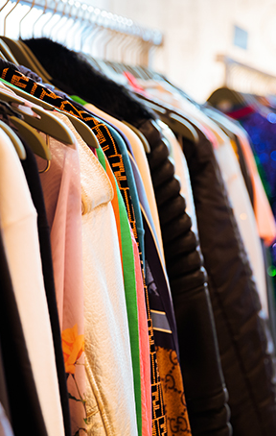
التخطيط
دراسة الاحوال السواقية للملابس المستعملة في جميع المواسم في الصيف و الشتاء و الربيع و الخريف
وعرض جميع الملابس في جميع الفصول من حيث المقاسات

Slide 8
دراسة الاحوال السوقية

Slide 9
دراسة الاحوال السوقية

Slide 10

الاتاحية
اتاحة جميع الملابس و طرق تداولها و عرضها و توفير طرق سهلة للبائع و المشترى بتنظيم سياسة مشتركة تضمن حق الطرفين .

Slide 11
التصميم
الصفحة الرئيسية
الوجهة الرئيسية للموفع مع اضافة طرق التواصل
تصنيف انواع الملابس
رجالى و حريمى و اطفالى
الشراء
طرق الشراء او اقتناء الملابس المختلفة بتوفير طرق دفع مباشرة بين الطرفين
تصنيف مواسم الملابس
شتوية او صيفية
البيع و التبرع
طرق توفير امكانيات العرض المختلفة للبائع او المتبرع

Slide 12
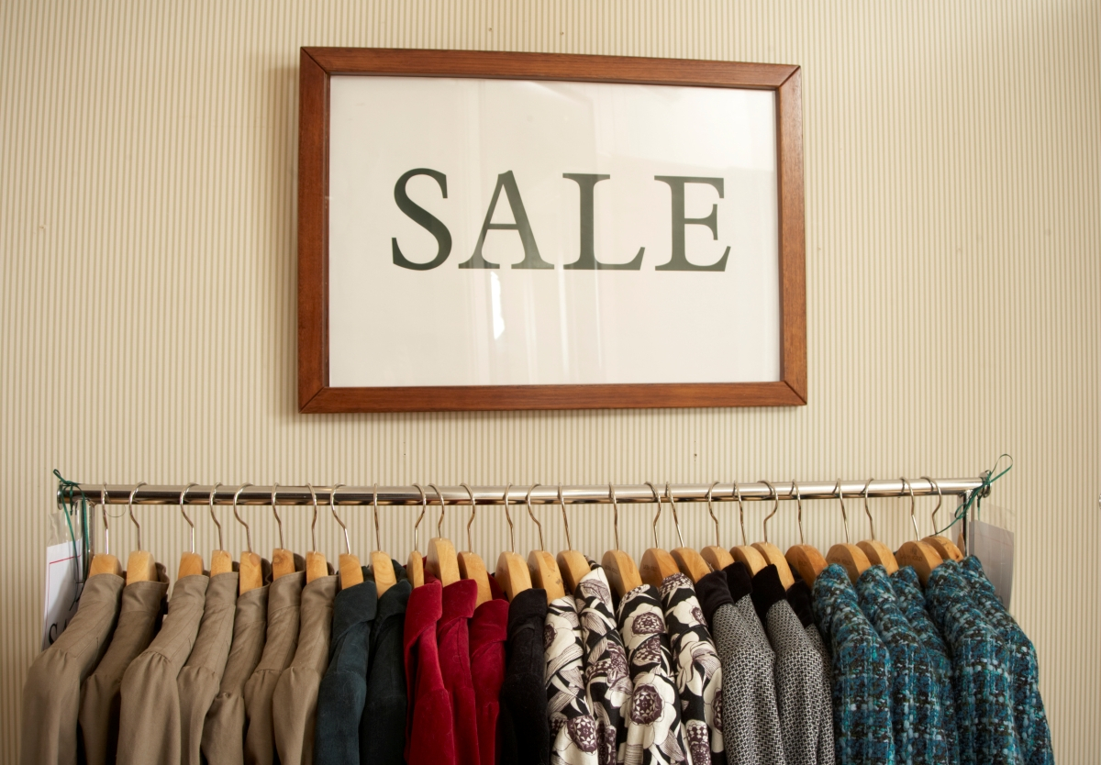



الادارة و سياسات الموقع
بنود البيع
بنود الشراء
بنود الاسترجاع
القائمين على الموقع
الشروط المطلوبة لبيع المنتج
الشروط المطلوبة لشراء المنتج
الشروط المطلوبة لاسترجاع المنتج
المسئولين عن ادارة الموقع

Slide 13
اللغات المقترحة لتنفيذ الموقع
HTML5
CSS
Front End
وهو القسم المسؤول عن برمجة وتصميم كل ما تراه أمامك من الوان، انميشين
PYTHON
MY SQL
Back End
وهو القسم المسؤول عن سحب وإرسال واستقبال البيانات، السيرفرات

Slide 14
الملخص
توفير الملابس المستعملة بطريقة بسيطة و سهلة
تحديد امكانية البيع و الشراء و التبرع
تصميم و برمجة موقع يحتوى على طريقة سهلة للتداول بتصميم مميز و ملفت

Slide 15

شكرا لحسن استماعكم لنا

